Slide 1


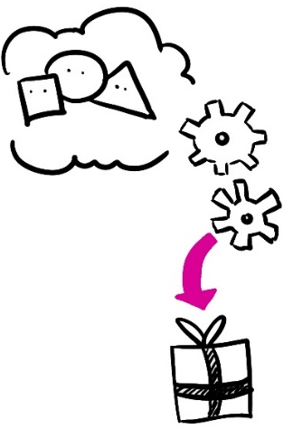


Les Travaux Pratiques​ et l'APC
Les Travaux Pratiques​ et l'APC
Les Travaux Pratiques consistent en une mise en application des connaissances théoriques et procédurales par la manipulation et l’expérimentation. Fondés sur l’apprentissage pratique, ils mettent en action les étudiants pour leur permettre de consolider leurs connaissances théoriques et l’apprentissage de protocoles et de gestes professionnels.
S’ils semblent naturellement propices à l’APC, il est toutefois nécessaire de problématiser les Travaux Pratiques pour veiller à ce que leur mise en œuvre garantisse un réel développement des compétences des étudiants.
COMMENT AMENER LES ÉTUDIANTS À DÉVELOPPER
LEURS COMPÉTENCES EN TP ?
En donnant le choix entre différentes approches, démarches, solutions
En envisageant un TP qui se déroule sur plusieurs séances, permettant l'entraînement
En permettant une mobilisation et une confrontation de ressources de plus en plus nombreuses et complexes
En proposant une expérience, un scénario, un problème qui incite les étudiants à s’adapter, à aller chercher des informations ou données manquantes, à envisager des protocoles adaptés à la problématique
COMMENT ÉVALUER ?
En évaluant en situation et a posteriori à l’aide d’une grille critériée partagée avec les étudiants
En élargissant l’évaluation : prendre en compte les savoir-faire expérimentaux (manipulations, respect des protocoles, qualité des mesures et de la consignation des résultats), les savoir-faire rédactionnels (présentation et interprétation des résultats), les savoir-être (planification, autonomie, travail en groupe) et les savoirs disciplinaires
En permettant un tutorat, une évaluation par les pairs
En donnant la possibilité de progresser (avec une note qui ne prend pas en compte certains critères évalués pour la première fois par exemple)
3 EXEMPLES DE SITUATIONS PROPICES
AU DÉVELOPPEMENT DES COMPÉTENCES EN TP
Le TP est inclus dans une démarche d'APP
-> les étudiants conçoivent, réalisent un protocole expérimental et interprètent ses résultats pour résoudre un problème ou réaliser une production dans le cadre d'un projet
Les informations nécessaires à la réalisation du TP et/ou le protocole sont incomplets
-> les étudiants les complètent de façon autonome avant ou pendant le TP
Après la présentation de différents protocoles et démarches (en fin de séquence ou en classe inversée)
Une expérience est proposée,
accompagnée d'une liste du matériel disponible
-> les étudiants choisissent, préparent et appliquent le protocole qui leur semble le plus adapté et sont amenés à justifier leur choix
Afin de faciliter la lecture de cette fiche, nous avons employé le masculin comme genre neutre
pour désigner aussi bien les femmes que les hommes.
Pôle IPPA – Université Clermont Auvergne – Février 2024

Slide 2












EXEMPLE DE SCÉNARIO PÉDAGOGIQUE PROPICE AU DÉVELOPPEMENT DES COMPÉTENCES EN TP
étudiants
Présentation du contexte et consignes
Déroulement du TP, analyse des résultats
Auto-évaluation en fonction de la grille, feedbacks
2ème phase de TP, rédaction d’un rapport
Auto-évaluation, évaluation du rapport ou de la soutenance
BIBLIOGRAPHIE
J. Douady, C. Hoffmann, S. Baup, S. Marc, M.-F. Soulage, Une grille critériée générique pour l’évaluation des compétences expérimentales des étudiants à l’université, 2012
Questionner les travaux pratiques. 2020. Avignon Université
Accéder à la ressource
​
Fatima Lakrami, Ouidad Labouidya and Najib Elkamoun. Pédagogie
universitaire et classe inversée : vers un apprentissage fructueux
en TP dans Revue Internationale de Pédagogie de l’ES. 34 (3) 2018.
Accéder à la ressource
Jennifer Dahan. Rythmer l’enseignement par les TP pour faciliter
l’assimilation des compétences. 2019
Accéder à la ressource
enseignant(s)
EXEMPLES
Travaux pratiques de chimie sur l’extraction de l’acide benzoïque
Voir l’exemple
Travaux pratiques de géophysique appliquée à l’hydrologie.
Université de Strasbourg
Voir l’exemple
Pôle IPPA – Université Clermont Auvergne – Février 2024

